Slide 1
«Формы, способы и средства психолого- педагогического сопровождения дистанционного обучения»
МАОУ «СОШ №104 г. Челябинска»

Slide 3
Дистанционное образование
это целенаправленный, организованный, процесс самостоятельного овладения знаниями, умениями и навыками под руководством удаленных педагогов.

Slide 5
Основные проблемы, возникающие в процессе дистанционного обучения
Сетевые ученики:
неумение устанавливать коммуникативное взаимодействие с другими субъектами процесса обучения в отсутствие визуального контакта;
неумение вести себя на сетевой дискуссии (молчание, агрессивное поведение, неумение отстаивать свое мнение, лаконично и уверенно выступать и пр.);
сложности в личном общении с преподавателем по электронной почте;
трудности восприятия содержания учебного курса;
неумение организовать себя и рационально спланировать самостоятельную работу с учебными материалами и пр.

Slide 6
Основные проблемы, возникающие в процессе дистанционного обучения
Сетевой педагог:
сложности в организации деятельности сетевых учащихся;
трудности в выборе стиля общения с отдельными учащимися;
трудности в определении индивидуальных особенностей учащихся;
проблемы повышение мотивации обучения;
трудности создания благоприятного психологического климата при проведении обучения.

Slide 7
Основные проблемы, возникающие в процессе дистанционного обучения
Родители:
неумение установить контакт с сетевым учителем в случае возникновения вопросов и проблем;
трудности контроля за результатами деятельности сетевых учащихся

Slide 8
Проанализировав и обобщив:
непривычная форма общения и скорость обмена сообщениями;
эмоциональная обеднённость контактов;
затянутость или отсутствие качественной обратной связи;
трудности в установлении межличностных контактов в условиях отсутствия визуального контакта;
соблюдение норм и правил действующего в Интернет телекоммуникационного этикета;
трудности, связанные с выражением собственных мыслей в условиях пролонгированного диалога и ограниченности средств его организации.

Slide 9
Вопросы для осмысления
Меняется ли и как меняется психолого-педагогическое сопровождение внедрения технологий обучения в условиях дистанционного обучения?
Кто из участников дистанционного обучения нуждается в психолого-педагогическом сопровождении ?
Что и как рекомендовать участникам дистанционного обучения ?
Куда можно обратиться за психологической помощью?

Slide 10
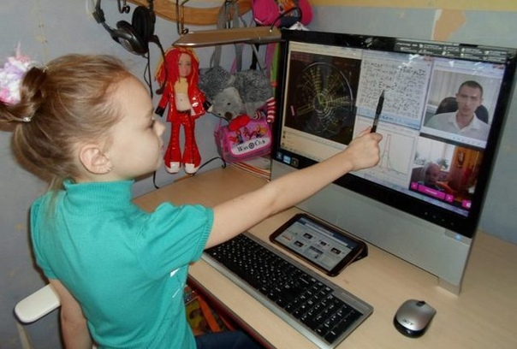

Slide 11
Психолого-педагогическое сопровождение в условиях дистанционного обучения
Под психологическим сопровождением профессор, В.В. Рубцов понимает конкретную работу, напрямую связанную с эффективным введением стандарта и направленную на обеспечение психолого-педагогических условий реализации основной образовательной программы.

Slide 12
Психолого-педагогическое сопровождение в условиях дистанционного обучения
Меняется организация работы, формы работы, но остается востребованным все содержание работы службы психологического сопровождения

Slide 13
Механизмы ликвидации основных проблем дистанционного обучения
Анализируя различные приложения, такие как:
1) мессенджеры
2) социальные сети
3) приложения
4) ресурсы электронной почты
5) сервис видеоконференций

Slide 14
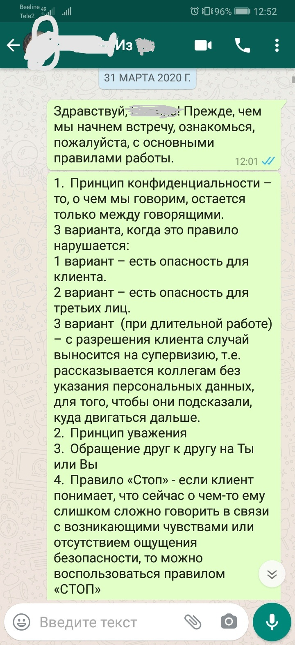
Наша практика. Консультирование

Slide 15
Наша практика. Приглашение

Slide 16
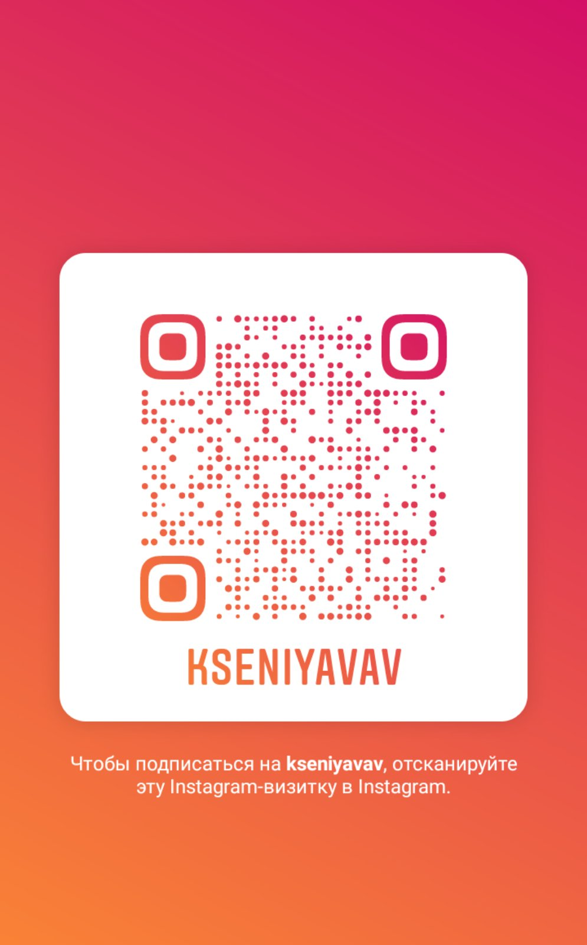
Наша практика. Психопросвещение и профилактика
https://vk.com/club193925175
https://vk.com/club151199549
https://www.facebook.com/ksenia.vav
https://www.instagram.com/kseniyavav/?r=nametag

Slide 17
Наша практика. Психологическая диагностика

Slide 18
Наша практика. Коррекционно-развивающие встречи.

Slide 19
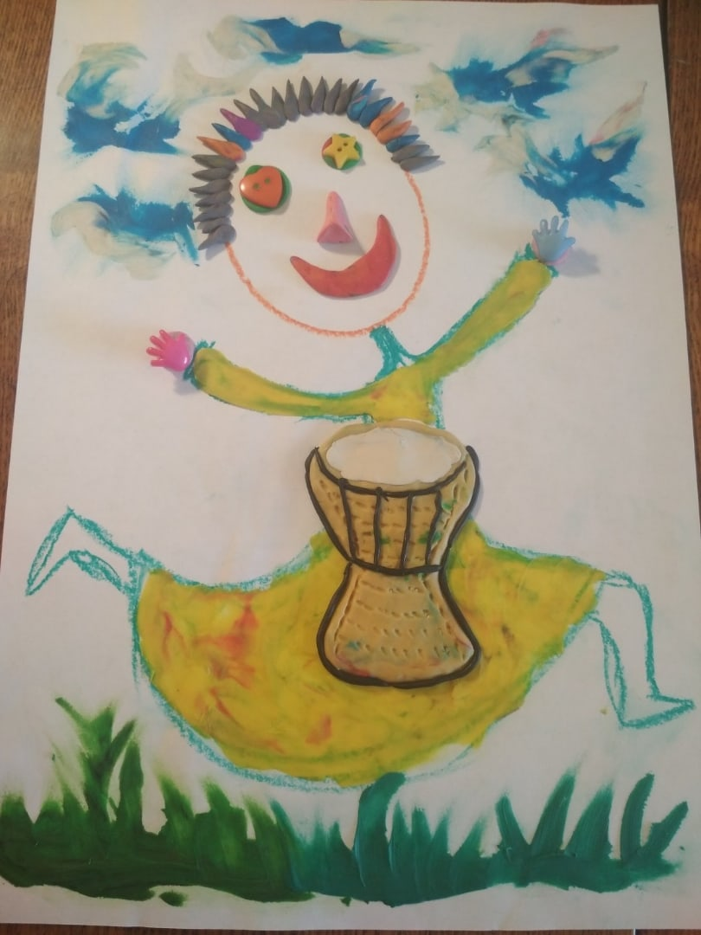
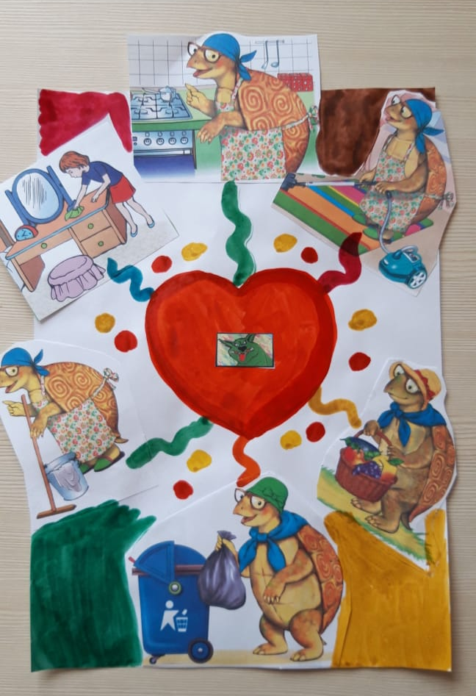
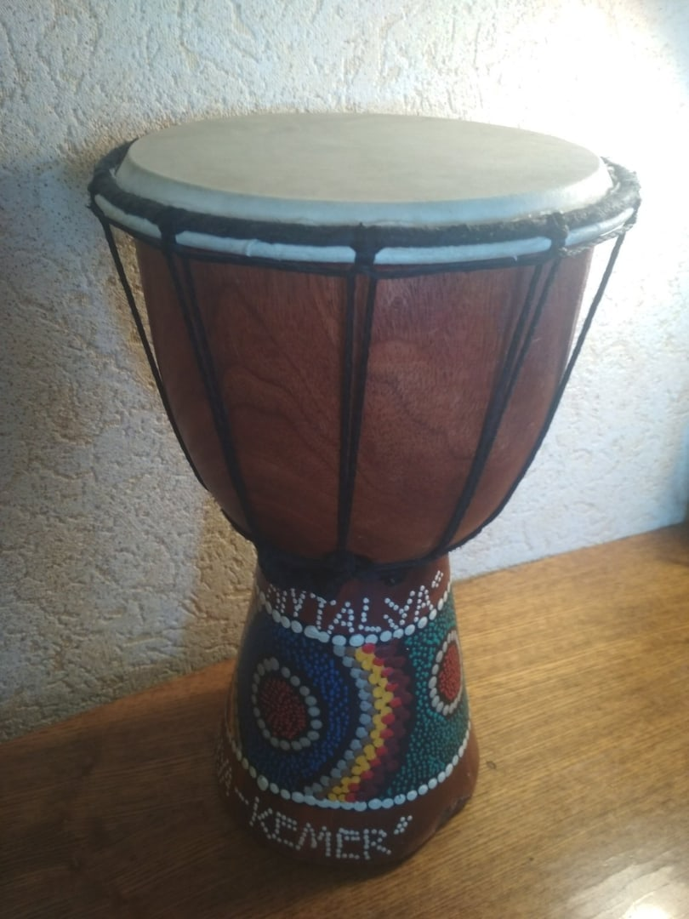
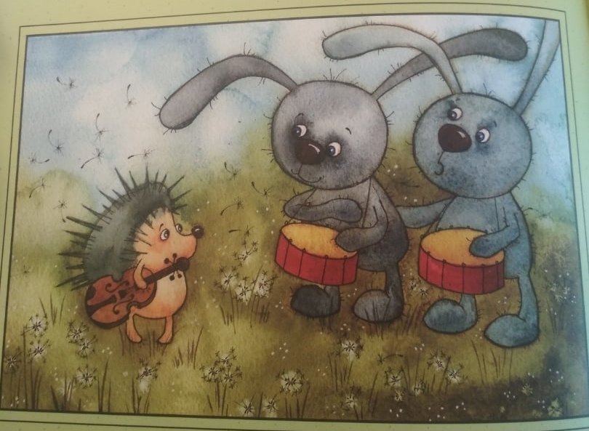
Наша практика

Slide 20
Рекомендации педагогам:

Slide 21
Рекомендации педагогам:

Slide 22
Рекомендации родителям:

Slide 24
МАОУ «СОШ №104 г. Челябинска»
Спасибо за внимание!
Служба психологического сопровождения

